Slide 1


无锡职业技术学院内部资料
JAVA程序设计项目教程

Slide 2
3
目录
任务实现
任务描述
知识链接
1
2
*

Slide 3

子任务2：在子任务1的基础上，定义子类Cat的属性color以及设置和获取方法；定义测试类输出Cat实例相关属性信息。
模块一 任务描述
创建一个Properties类的对象，设置该对象的属性如下：Backgroup-color：blue；Font-size：16px；Language：chinese；通过遍历输出Properties类对象的键和值。
*

Slide 4
..
模块二 知识链接
‌Properties类
‌‌Properties类常用方法
*

Slide 5
模块二
知识链接
1
Properties类
‌Properties类是Java中用于处理配置文件的一个实用工具类，它继承自Hashtable，具备键值对的存储结构。Properties类主要用于读取和写入配置信息，广泛应用于配置文件的读写、数据库连接参数的管理、国际化资源的管理等场景。Properties主要用于存储字符串类型的键和值。

Slide 6
模块二
知识链接
2
‌‌Properties类常用方法
（1）设置属性方法：setProperty（）
使用setProperty方法添加或修改属性，如：
Properties p=new Properties（）;
p.setProperty（"database.username"， "user123"）;
（2）获取属性方法：getProperty（）
使用getProperty方法按键名获取对应的值，如：
Properties p=new Properties（）;
String value = p.getProperty（"key1"）;
如果指定的键不存在，也可以提供一个默认值，如：Properties p=new Properties（）;
String value=p.getProperty（"key2"， "defaultValue"）;

Slide 7
，
模块三
任务实现
过渡页
模块三 任务实现
创建一个Properties类的对象，设置该对象的属性如下：Backgroup-color：blue；Font-size：16px；Language：chinese；通过遍历输出Properties类对象的键和值。
*

Slide 8
模块三
任务实现
1
任务源码
根据任务描述以及‌Properties类常用方法知识点可以得到文件9-20所示的代码。
文件9-20 Example19.java
1import java.util.*;
2public class Example19 {
3public static void main（String[] args） {
4 Properties p=new Properties（）; // 创建Properties对象
5 p.setProperty（"Backgroup-color"， "blue"）;
6 p.setProperty（"Font-size"， "16px"）;
7 p.setProperty（"Language"， "chinese"）;
8 Enumeration names = p.propertyNames（）;//获取Enumeration对象所有键枚举
9 while（names.hasMoreElements（））{ //循环遍历所有的键
10 String key=（String） names.nextElement（）;
11 String value=p.getProperty（key）; // 获取对应键的值
12 System.out.println（key+" = "+value）;
13 }
14 }
15 }

Slide 9
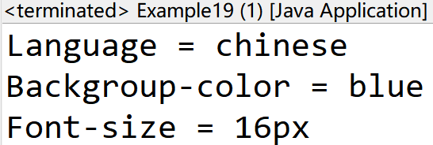
模块三
任务实现
2
运行结果
文件9-20的运行结果如图9-29所示。
图9-29 文件9-19的运行结果

Slide 10


感谢关注

